Slide 1



PROGRAMACIÓN
ORIENTADA A
OBJETOS

Slide 2


¿Que es OOP?
La OOP es un paradigma que organiza el código en estructuras que se asemejan a objetos del mundo real, mejorando la capacidad de manejar aplicaciones de mayor complejidad. Este enfoque es ampliamente aceptado en el mundo de la programación,

Slide 3

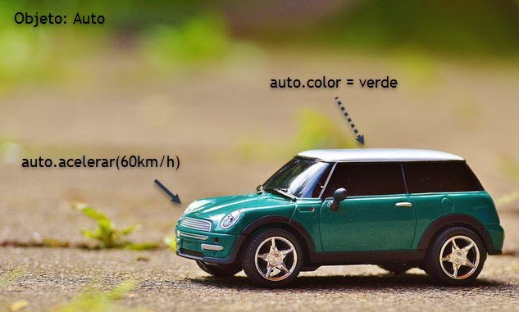
Programación Orientada a Objetos
La programación orientada a objetos difiere de la programación estructurada tradicional, en la que los datos y los procedimientos están separados y sin relación,
La programación orientada a objetos
permite estructurar el
código en términos de
objetos, los cuales tienen
Atributos: es una propiedad de un objeto que lo diferencia del resto
Métodos: Son las acciones
(funciones) propias de la clase

Slide 4
Abstracción de Clases:
Una clase es una especie de "plantilla" en la que se definen los atributos y métodos predeterminados de un tipo de objeto. Esta plantilla se crea para poder crear objetos fácilmente. Al método de crear nuevos objetos mediante la lectura y recuperación de los atributos y métodos de una clase se le conoce como instanciación.
public class Auto
{
public int puertas;
public string color;
private int velocidad;
public void Acelerar(int velocidadNueva)
{
this.velocidad = velocidadNueva;
}
}

Slide 5
P
Principios básicos de OOP son:
Abstracción: Modelar los atributos y métodos correspondiente de cada entidad como clases para definir una representación abstracta de un sistema.
Encapsulación: ocultar el estado interno y la funcionalidad de un objeto y permitir solo el acceso a través de un conjunto público de funciones.
Herencia: capacidad de crear nuevas abstracciones basadas en abstracciones existentes en otra clase.
Polimorfismo: capacidad de implementar propiedades o métodos heredados de maneras diferentes en varias abstracciones.

Slide 6
Los Objetos y cómo instanciarlos:
Un objeto es una instancia de una clase, creado con la palabra clave new.
Al crear un objeto, sus propiedades y métodos están disponibles para manipulación y consulta. La instancia se puede modificar y acceder mediante el uso de métodos y asignación de valores.
Auto miAuto = new Auto();
miAuto.color = "verde";
miAuto.Acelerar(80);

Slide 7
Encapsulamiento
public: Son accesibles a lo largo de todo el proyecto
private: Son accesible sólo dentro de la clase
protected: Son accesibles dentro de la clase y de las clases heredadas

Slide 8
Constructores
Los constructores son métodos especiales que se llaman al crear una nueva instancia de una clase. Permiten inicializar los valores de las propiedades de un objeto. Un constructor tiene el mismo nombre que la clase y no devuelve ningún valor.
public class Auto
{
private string color;
private int año;
public Auto(string color, int año)
{
this.color = color;
this.año = año;
}
}

